Slide 1
স্বাগতম
WELCOME

Slide 2


পরিরিরত
রিক্ষক পরিরিরতঃ
মমাঃ নজরুল ইসলাম
পদবীঃ সহকািী রিক্ষক
রিক্ষক পরিরিরত নম্বিঃ ০০০ ৮
মমাবাইলঃ ০১৭০০০০০০০০
ইমমইলঃ nislam@gmail.com
সুলতালগজ্ঞ উচ্চ রবদযালয়, বগুড়া।
পাঠ পরিরিরতঃ
মেণীঃ ষষ্ঠ
রবষয়ঃ তথ্য ও মোাগামোাগ প্রোুরি
অধ্যায়ঃ িতুথ্ থ
পাঠ রিমিানামঃ তথ্য ও মোাগামোাগ প্রোুরিি বযবহাি
আজমকি পাঠঃ তথ্য ও মোাগামোাগ প্রোুরিি বযবহাি
রিক্ষাথ্ীথ সংখ্যাঃ ০ জন
তারিখ্ঃ ২৭-১০-২০২৬
সময়ঃ ৪ রমরনট
স্লাইডঃ ২২

Slide 3
পাঠ মিমষ আমিা োা রিখ্মত পািমবা
ICT বা তথ্য ও মোাগামোাগ প্রোুরি কী তা বলমত পািমব
ICT বযবহামিি মক্ষত্রগুমলা জানমত পািমব
ICT সুরবধ্া সমূহ বননথ া কিমত পািমব

Slide 4


পাঠ রিমিানাম

Slide 5

ICT

Slide 6
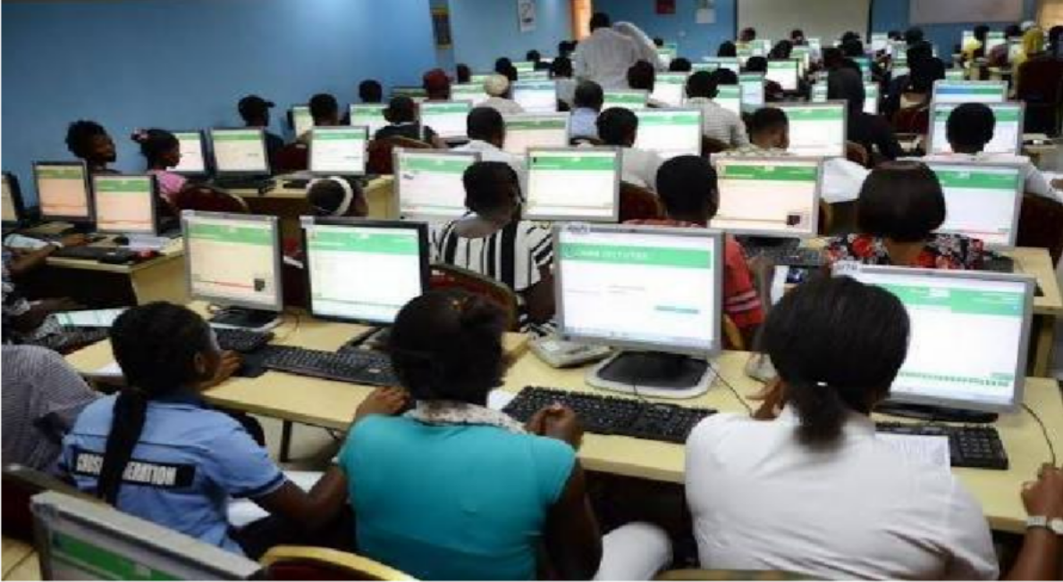
কুিলরবরনময়,
মেরণ রবন্যাস
ও বারড়ব কাজ

Slide 7
পাঠ পরিরিরত
আইরসরট (ICT) হমলা Information and Communication Technology বা তথ্য ও মোাগামোাগ প্রোুরি-ি সংরক্ষপ্ত রূপ। সহজ ভাষায়, তথ্য সংগ্রহ, সংিক্ষণ, প্ররিয়াকিণ, রবমেষণ এবং এক জায়গা মথ্মক অন্য জায়গায় দ্রুত আদান-প্রদান বা মোাগামোামগি জন্য করিউটাি, ইন্টািমনট ও মটরলমোাগামোাগ বযবস্থাি সরিরলত রূপমক আইরসরট বলা হয়

Slide 8

INFORMATION AND COMMUNICATION TECHNOLOGY

Slide 9
আইরসরট (ICT) বা তথ্য ও মোাগামোাগ প্রোুরি
তথ্য সংগ্রহ, সংিক্ষণ, প্ররিয়াকিণ, রবমেষণ এবং এক জায়গা মথ্মক অন্য জায়গায় দ্রুত আদান-প্রদান বা মোাগামোামগি জন্য করিউটাি, ইন্টািমনট ও মটরলমোাগামোাগ বযবস্থাি সরিরলত
রূপমক আইরসরট বলা হয়।
করিউটাি, সফটওয়যাি, মনটওয়াকথ এবং মটরলমোাগামোাগ বযবস্থা বযবহাি কমি মোমকামনা তথ্য ততরি, সংিক্ষণ, প্ররিয়াকিণ, সুিক্ষা এবং এক জায়গা মথ্মক অন্য জায়গায় পাঠামনা বা আদান-প্রদান কিাি পুমিা প্ররিয়ামক আইরট বলা হয়

Slide 10
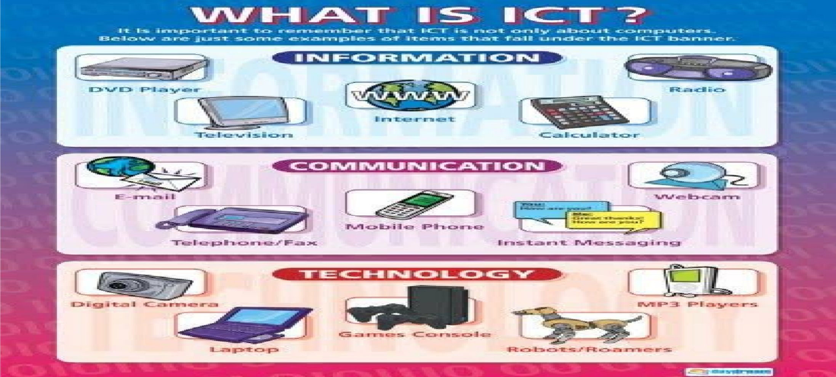
ICT

Slide 11
আইরসরটি প্রধ্ান উপাদানসমূহ
হাডথওয়যাি (Hardware): করিউটাি, লযাপটপ, স্মাটথ মফান, সাভথাি, রপ্রন্টাি,
িাউটাি ও রবরভন্ন মনটওয়াকথ
োন্ত্রাংি।
সফটওয়যাি (Software): অপামিরটং রসমেম (মোমন: উইমডাজ, রলনাN), রবরভন্ন অযারিমকিন সফটওয়যাি ও
মপ্রাগ্রারমং ভাষা।
মোাগামোাগ মনটওয়াকথ (Communication Network): ইন্টািমনট, ওয়াই-ফাই, ফাইবাি অপরটক কযাবল এবং মমাবাইল মনটওয়াকথ
(মোমন: ৪রজ, রজ)।
ডাটা বা উপাত্ত বযবস্থাপনা (Data Management): তথ্য সংিক্ষণ, ক্লাউড করিউরটং এবং ডাটামবজ রসমেম

Slide 12
তথ্য ও মোাগামোাগ প্রোুরি বযবহামিি মক্ষত্র সমূহ
রিক্ষা: মারিরমরডয়া ক্লাস রুম, অনলাইন রিক্ষা, ই-লারনংথ , ই-বুক এবং রডরজটাল কমন্টমন্টি মাধ্যমম পড়ামিানা সহজ ও আকষণথ ীয় কিা হময়মে।
চিচিৎসা: মটরলমমরডরসন, রনখ্ঁুত মিাগ রনণয়থ , ইমলকট্ররনক মহলথ্ মিকডথ এবং রসরট স্ক্যান, এমআিআই ও আল্ট্রাসাউমডি মমতা আধ্ুরনক প্রোুরি বযবহাি কিা হয়। বযবসায় ও বারণজয: ই-কমাস,থ অনলাইন মামকথরটং, রডরজটাল মলনমদন মাধ্যমম বযবসা পরিিালনা দ্রুত ও রবশ্ববযাপী রবস্তৃত হময়মে।
বযাংরকং খ্াত: এরটএম বুথ্, অনলাইন বযাংরকং ও মমাবাইল বযাংরকংময়ি মাধ্যমম গ্রাহকিা সহমজ টাকা মলনমদন কিমত পামিন।
কৃরষ: কৃষমকিা কল মসন্টাি ও রবমিষ ওময়বসাইমটি মাধ্যমম আবহাওয়া ও ফসমলি সরঠক তথ্য ও পিামি থ মপময় থ্ামকন।
রবজ্ঞান ও গমবষণা: রজমনাম আরবষ্কাি, জরটল রহসাব-রনকাি এবং গমবষণাি কামজ সুপািকরিউটাি ও মডটা অযানারলরটN বযবহাি কিা হয়। প্রিাসন ও ই-গভনযথ ান্স: সিকারি মসবাসমূহ অনলাইমন (ই-নরথ্, জাতীয় পরিিয়পত্র, জন্ম-মৃতুয রনবন্ধন) সাধ্ািণ মানুমষি কামে মপঁঁমে মদওয়া হমে।
মোাগামোাগ ও রবমনাদন: মমাবাইল মফান, ইমমইল, মসাশ্যাল রমরডয়া, রভরডও কনফামিরন্সং এবং অনলাইন মাধ্যমম মুহূমতথই মোাগামোাগ ও রবমনাদন উপমভাগ কিা োায়। পরিবহন ও মোাগামোাগ: রজরপএস (GPS) ট্রযারকং, অনলাইন রটরকট বুরকং এবং ট্রারফক রসগন্যাল রনয়ন্ত্রমণ প্রোুরিি বযবহাি বৃরি মপময়মে

Slide 13
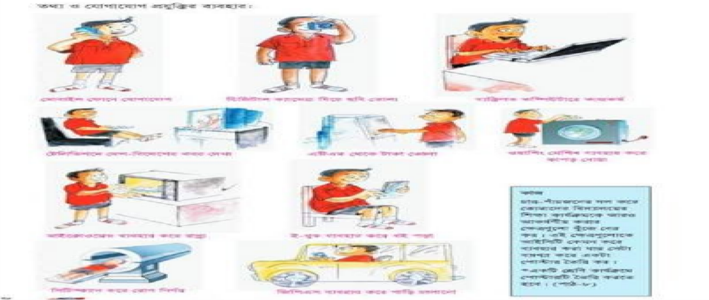
তথ্য ও মোাগামোাগ প্রোুরি বযবহামিি মক্ষত্র সমূহ

Slide 14







তথ্য ও মোাগামোাগ প্রোুরি বযবহামিি সুরবধ্া সমূহ
দ্রুত তথ্য আদান-প্রদান: ইমমইল, মসাশ্যাল রমরডয়া ও রভরডও কনফামিরন্সং ময়ি মাধ্যমম কময়ক মসমকমডি মমধ্য পৃরথ্বীি মোমকামনা প্রামে তথ্য পাঠামনা
োায়
বযবসা ও কমমথ ক্ষমত্র
উন্নয়ন: ক্লাউড করিউরটং, রিমমাট ওয়াকথ
এবং ই-কমামসিথ মাধ্যমম বযবসা পরিিালনা আিও দক্ষ ও লাভজনক হময়মে
নতুন কমসথ ংস্থান
সৃরি: রিলযারন্সং, সফটওয়যাি মডমভলপমমন্ট এবং কৃরত্রম বুরিমত্তা (AI) খ্ামতি মমতা নতুন অমনক কমসথ ংস্থামনি সুমোাগ ততরি হময়মে
স্বাস্থযমসবায় রবিব: মটরলমমরডরসন বযবস্থাি মাধ্যমম দূিদূিামেি মিাগীিা ঘমি বমস রবমিষজ্ঞ চিচিৎসকির পিামি থ রনমত পামিন
রিক্ষাি উন্নরত: অনলাইন ক্লাস, ই-লারনংথ
িযাটফম থ এবং ভািুথয়াল লাইমেরিি মাধ্যমম ঘমি বমস সহমজ মানসিত রিক্ষা গ্রহণ কিা সম্ভব হয়
প্রিাসমনি স্বেতা: রডরজটাল বাংলামদি ও ই-গভমনমথ ন্সি কািমণ সিকারি মসবা মানুমষি মদািমগাড়ায় মপঁঁমে মগমে এবং কামজ স্বেতা এমসমে
সময় ও খ্িি সােয়: মডটা স্থানােি ও মোাগামোামগি গরত বৃরিি ফমল কামজি সময় ও োাতায়াত বা মোাগামোামগি খ্িি অমনক কমম োায়

Slide 15
তথ্য ও মোাগামোাগ প্রোুরিি বযবহাি আমামদি
জীবনোাত্রা, রিক্ষা, বযবসা এবং কমমথ ক্ষত্রমক আমূল বদমল রদময়মে
দ্রুত মোাগামোাগ ও তমথ্যি আদান-প্রদান
রবমনাদন ও সময় সােয়
রিক্ষা মক্ষমত্র তবিরবক পরিবতথন
বযাংরকং ও আরথ্কথ মলনমদন
কমদথ ক্ষতা ও বযবসাি প্রসাি
চিচিৎসা ও স্বাস্থযমসবাি উন্নয়ন

Slide 16
তথ্য ও মোাগামোাগ প্রোুরি রিক্ষা মক্ষমত্র বযবহাি
রিক্ষা মক্ষমত্র তথ্য ও মোাগামোাগ প্রোুরি (ICT) এি বযবহাি রিক্ষাদান ও গ্রহমণি পিরতমক আধ্ুরনক ও সহজ কমি তুমলমে

Slide 17
তথ্য ও মোাগামোাগ প্রোুরি রিক্ষা মক্ষমত্র বযবহাি
মারিরমরডয়া ও স্মাটথ ক্লাসরুম: পাঠদানমক আকষণথ ীয় কিমত প্রমজক্টি, স্মাটথ মবাডথ, অযারনমমিন এবং রিক্ষামূলক রভরডও বযবহাি কিা হয়
অনলাইন রিক্ষা ও দূিরিক্ষণ: জুম, গুগল রমট বা রবরভন্ন ই-লারনংথ িযাটফমমিথ মাধ্যমম ঘমি বমসই লাইভ ক্লাস, রভরডও মলকিাি ও অনলাইন মকাস থ কিা োায়
ই-বুক ও রডরজটাল লাইমেরি: ইন্টািমনমটি মাধ্যমম মোমকামনা বই PDF বা রডরজটাল ফিমযামট খ্ুব দ্রুত সংগ্রহ কিা সম্ভব।এোড়া অনলাইন লাইমেরি মথ্মক প্রময়াজনীয় গমবষণা প্রবন্ধ ও তথ্য পাওয়া
োায়
রিক্ষণ অযাপ ও মগরমরফমকিন: মগমমি মাধ্যমম মিখ্াি অযাপ (Gamification) এবং কুইজ বযবহামিি ফমল রিক্ষাথ্ীথমদি পড়াি প্ররত আগ্রহ বামড়
অনলাইন মূলযায়ন ও পিীক্ষা: পিীক্ষা গ্রহণ, রিময়ল-টাইম কুইজ, ফলাফল ততরি এবং মডটা অযানারলরটমNি মাধ্যমম রিক্ষাথ্ীথমদি অগ্রগরত ট্রযাক কিা োায়
বযরিগতকৃত রিক্ষা : এআই (AI) বা কৃরত্রম বুরিমত্তারভরত্তক অযাডারিভ লারনংথ িযাটফমমিথ সাহামোয রিক্ষাথ্ীথিা রনজস্ব গরতমত এবং পেন্দমমতা উপাময় রিখ্মত পামি
সহমোারগতামূলক রিখ্ন : গুগল ড্রাইভ বা মাইমিাসফ্ট রটমস-এি মমতা ক্লাউড টুল বযবহাি কমি রিক্ষাথ্ীথিা একমত্র গ্রুপ প্রমজক্ট ও অযাসাইনমমমন্ট কাজ কিমত পামি
অেভুথরিমূলক রিক্ষা: মটNট-টু-রিি বা রবমিষ কােমাইজড সফটওয়যামিি সাহামোয রবমিষ িারহদাসিন্ন রিশুমদি রিক্ষায় সহায়তা কিা হয়

Slide 18
তথ্য ও মোাগামোাগ প্রোুরি বযবহামিি অসুরবধ্া
তথ্য ও মোাগামোাগ প্রোুরিি (ICT) বযবহামিি প্রধ্ান অসুরবধ্াগুমলাি মমধ্য িময়মে সাইবাি রনিাপত্তা ঝুঁরক, িািীরিক ও মানরসক স্বাস্থয সমস্যা, এবং সামারজক রবরেন্নতা

Slide 19
তথ্য ও মোাগামোাগ প্রোুরি বযবহামিি অসুরবধ্া
সাইবাি অপিাধ্ ও রনিাপত্তা ঝুঁরক: হ্যারকং, তথ্য িুরি, রফরিং এবং মযালওয়যামিি মমতা সাইবাি অপিামধ্ি ঝুঁরক বামড়।
মগাপনীয়তা নি হওয়া: বযরিগত ও সংমবদনিীল তথ্য অনলাইমন ফাঁস হময় োাওয়াি আিঙ্কা থ্ামক।
রডরজটাল রবমভদ: উন্নত ও উন্নয়নিীল মদমিি মামঝ রকংবা ধ্নী ও দরিদ্র মানুমষি মামঝ প্রোুরিি বযবহামিি মক্ষমত্র তবষময ততরি হয়।
সামারজক রবরেন্নতা: ভািুথয়াল জগমতি প্ররত অরতরিি আসরিি কািমণ মানুমষি মুমখ্ামুরখ্ মোাগামোাগ ও সামারজক দক্ষতা কমম োায়।
স্বাস্থযগত সমস্যা: দীঘক্ষথ ণ করিউটাি বা মমাবাইল বযবহামিি ফমল মিামখ্ি ক্ষরত, মাথ্াবযথ্া, অরনদ্রা ও মমরুদমেি সমস্যা মদখ্া মদয়।
ভ্রাে তথ্য বা গুজব: সামারজক মোাগামোাগমাধ্যমম খ্ুব দ্রুত ভুয়া খ্বি ও রমথ্যা তথ্য েরড়ময় পমড়।

Slide 20



মূলযায়ন
প্রশ্ন ১: আইরসরট কী ?
প্রশ্ন ২: আইরসরট বযবহামিি মক্ষত্রসমূহ ?
প্রশ্ন ৩: আইরসরট বযবহামিি সুরবধ্া ?

Slide 21

বারড়ি কাজঃ
প্রশ্ন ১: আইরসরট বযবহামিি রট সুরবধ্া ?
প্রশ্ন ২: আইরসরট বযবহামিি রট অসুরবধ্া ?

Slide 22
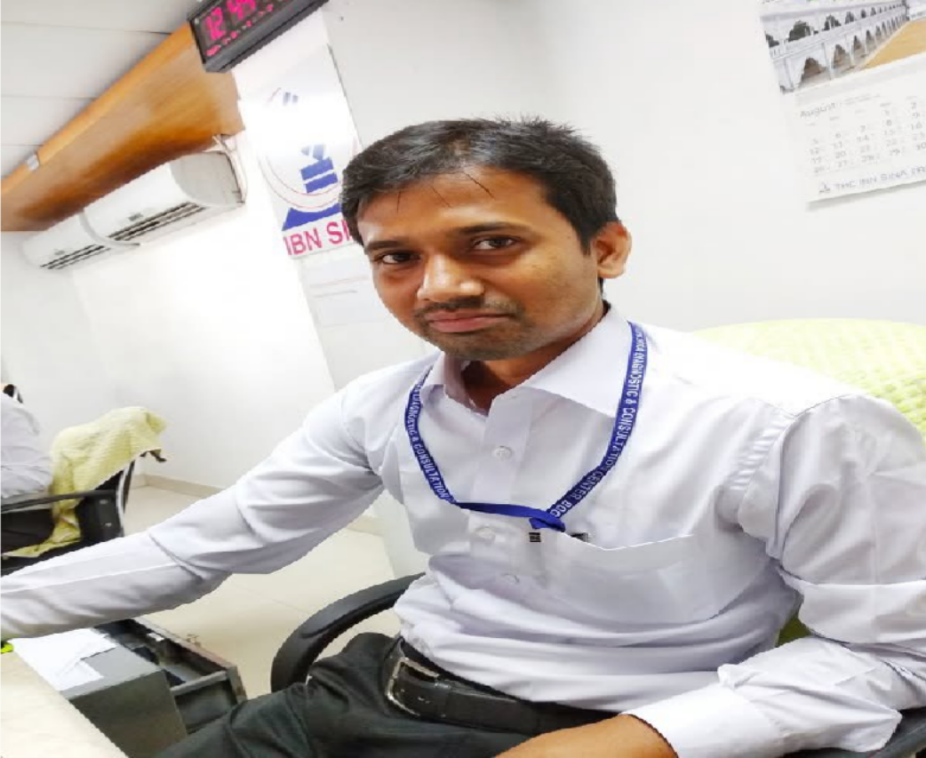

ধ্ন্যবাদ

